Slide 1



FOPEME
Fórum Permanente das Microempresas e Empresas de Pequeno Porte
Comitê Temático 3
Tecnologia e Inovação
Programa Agente Regional de Inovação e Seti - Atualizações

Slide 2

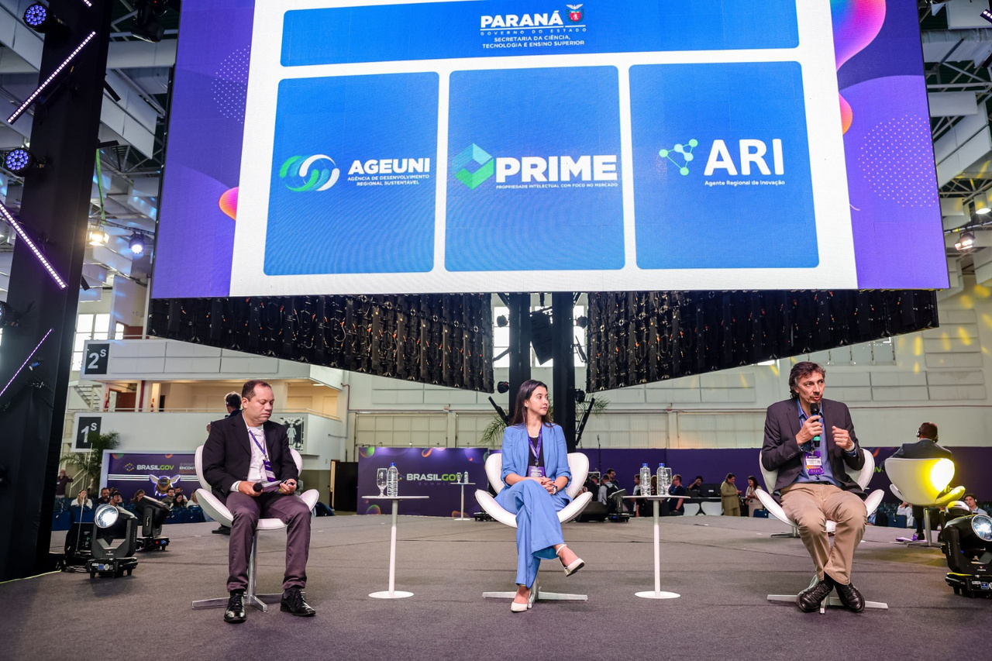
BrasilGov Summit 2026
O maior evento de tecnologia e inovação para governos da América Latina.
O BrasilGov Summit conecta lideranças públicas e empresas de tecnologia em um ambiente de conteúdo estratégico, networking qualificado e demonstrações práticas.
Durante a palestra “Casos de Inovação Regional e Desenvolvimento Local”, Ivan Carlos Vicentin – Diretor de Ciência e Tecnologia, em exercício, da Seti, Sthéfany Walber – Assessora da Diretoria de Ciência e Tecnologia da Seti e Marcelo Rodrigues da Silva – Coordenador de Projetos em Ciência e Tecnologia para o Desenvolvimento Regional da Seti apresentaram sobre os programas Ageuni, Prime e ARI, respectivamente.

Slide 3
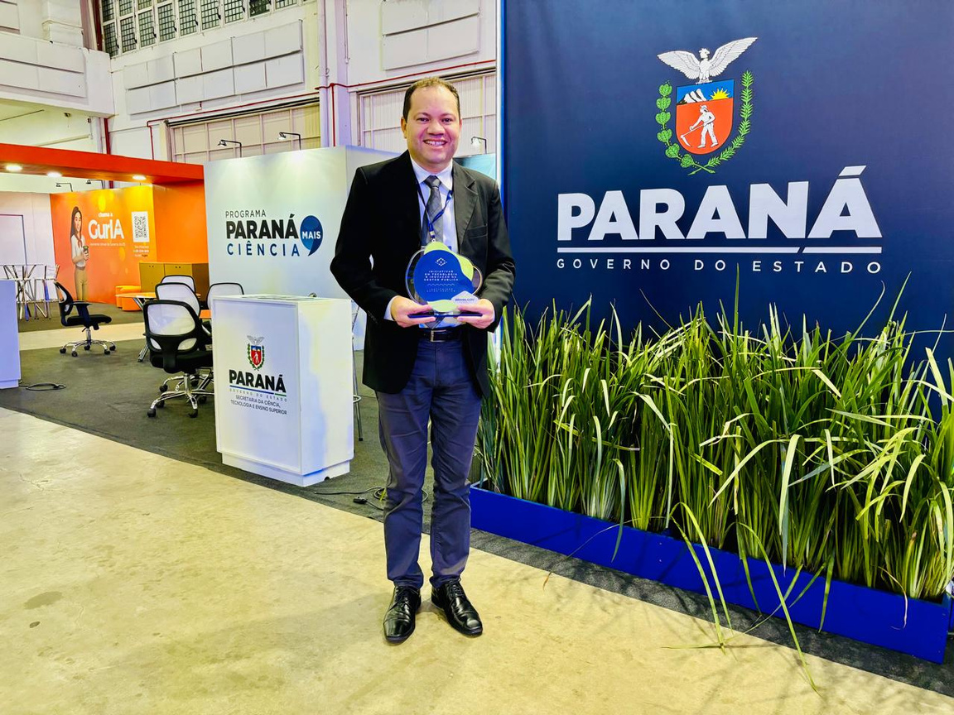
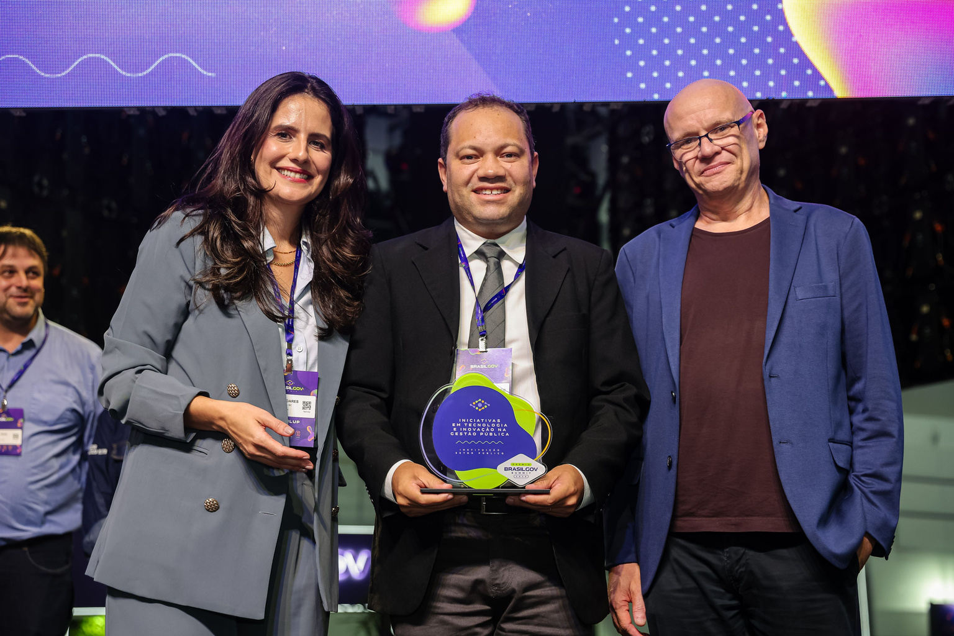
Prêmio BrasilGov Summit 2026
Iniciativas em tecnologia e inovação na gestão pública

Slide 4
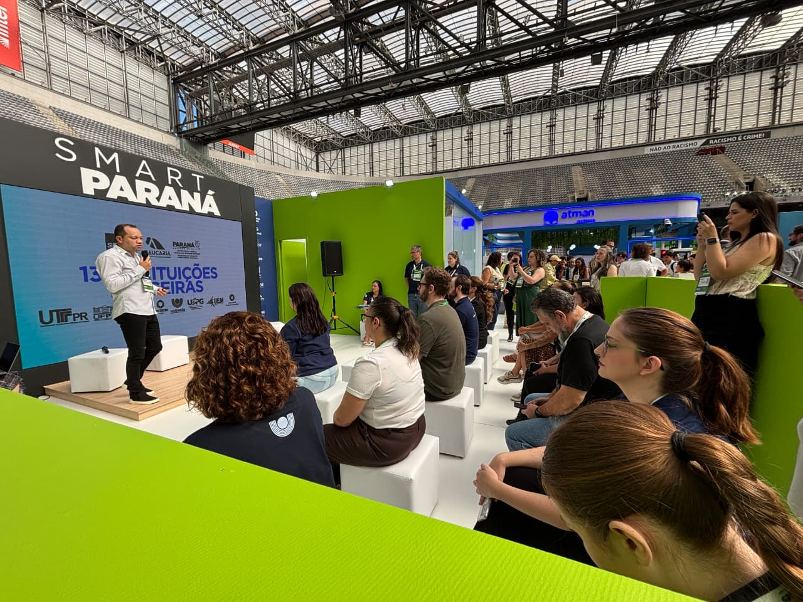
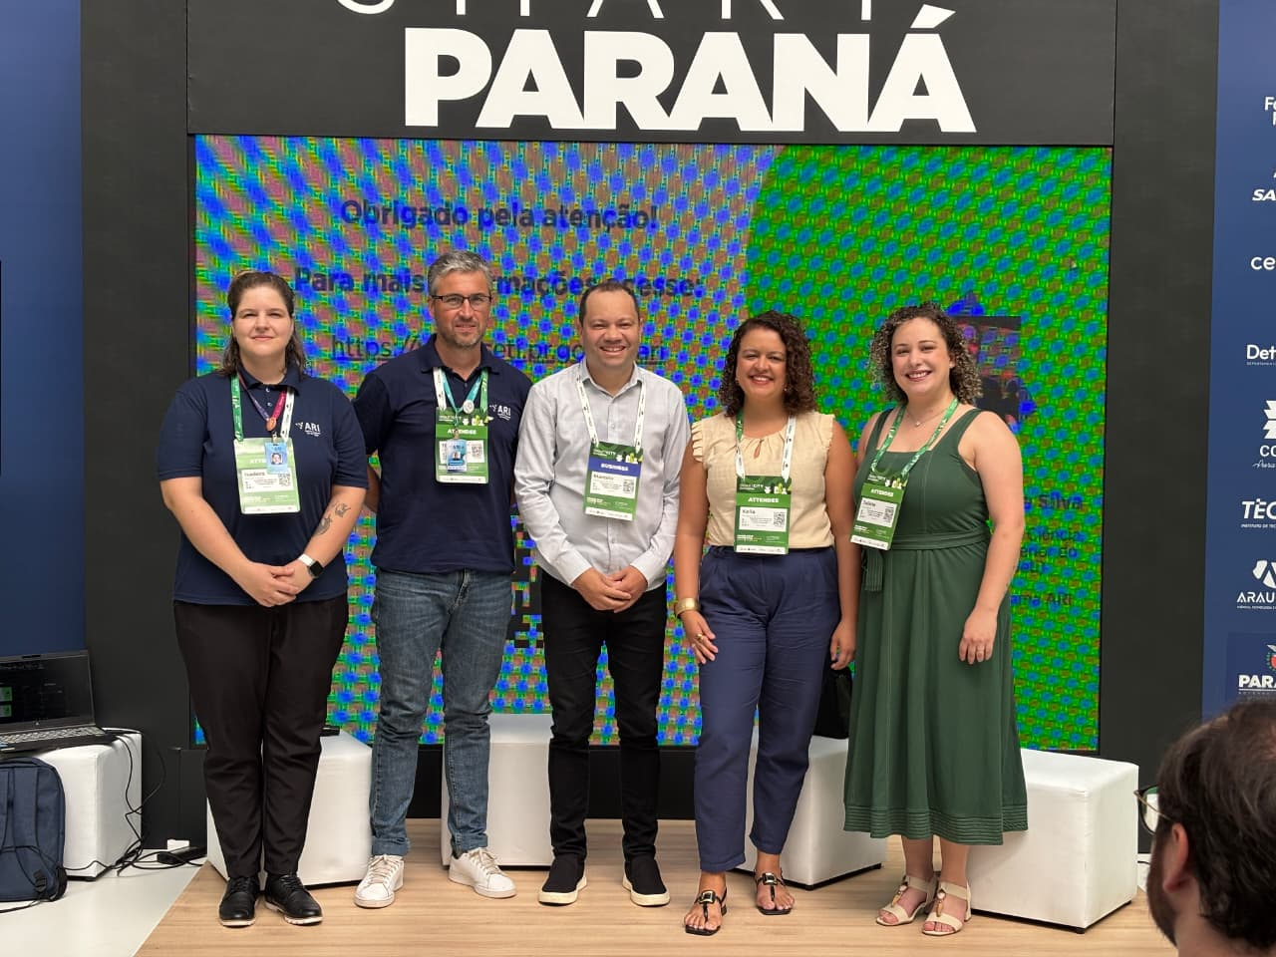
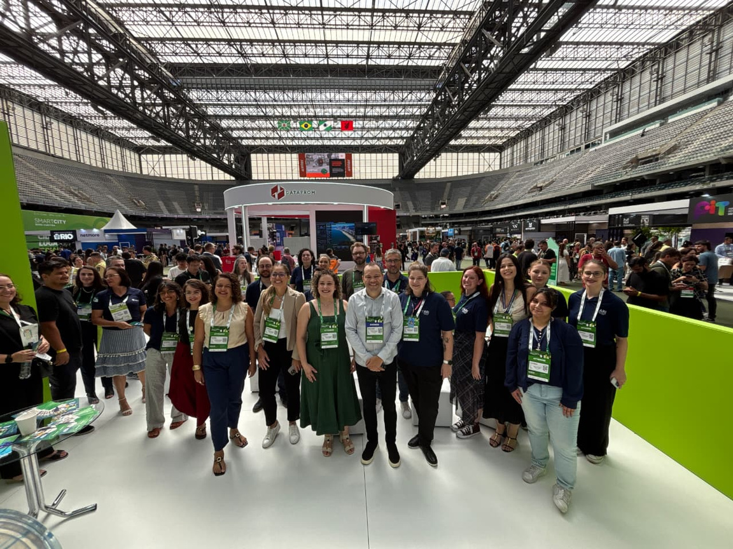
Smart City Expo Curitiba 2026
O Smart City Expo Curitiba 2026, considerado o maior evento de cidades inteligentes das Américas, foi realizado na Arena da Baixada, em Curitiba, nos dias 25, 26 e 27 de março de 2026, organizado pelo iCities com chancela da Fira Barcelona, sob o tema “Cidades como Lugares para Inovar, Criar e Vivenciar”
O Governo do Paraná contou com um stand próprio, para apresentar iniciativas do Estado conectadas ao objetivo do evento. No dia 26, Marcelo Rodrigues da Silva realizou uma palestra sobre o ARI, com a participação de Isadora Mazzon Flessak - Agente Regional de Inovação do território de Francisco Beltrão, Thiago Spiri Ferreira - Agente Regional de Inovação no território de Londrina, Keila de Souza Silva - Coordenadora Institucional e Gestora do Programa na Universidade Estadual de Maringá (UEM) e Juliete Silva Neves - Coordenadora Institucional e Gestora do Programa na Universidade Federal do Paraná (UFPR)

Slide 5




O que é?
O Fundo a Fundo integra a estratégia do Paraná de construir uma governança estadual de inovação. A iniciativa regulamenta a aplicação da Lei nº 22.107/2024, que assegura a destinação de parte dos recursos do Fundo Paraná para apoiar projetos de modernização, ciência, tecnologia e inovação nos municípios. O novo modelo de repasses fundo a fundo do programa Pacto Pela Inovação permite a transferência direta de recursos do Estado para os municípios sem necessidade de convênios, tornando o processo mais ágil e acessível.
48 municípios contemplados
Repasse de R$ 55 milhões

Slide 6

Cidades contempladas com ARI’s
Apucarana
Arapongas
Assaí
Bandeirantes
Campo Mourão
Cascavel
Castro
Cianorte
Cornélio Procópio
Francisco Beltrão
Guarapuava
Ibiporã
Irati
Jacarezinho
Marechal C. Rondon
Maringá
Palotina
Pato Branco
Ponta Grossa
Realeza
Rolândia
Santo Antônio da Platina
São José dos Pinhais
Toledo
Umuarama
UEL
UENP
UEM
Unespar
UEPG
UFPR
Unioeste
UTFPR
Unicentro

Slide 7
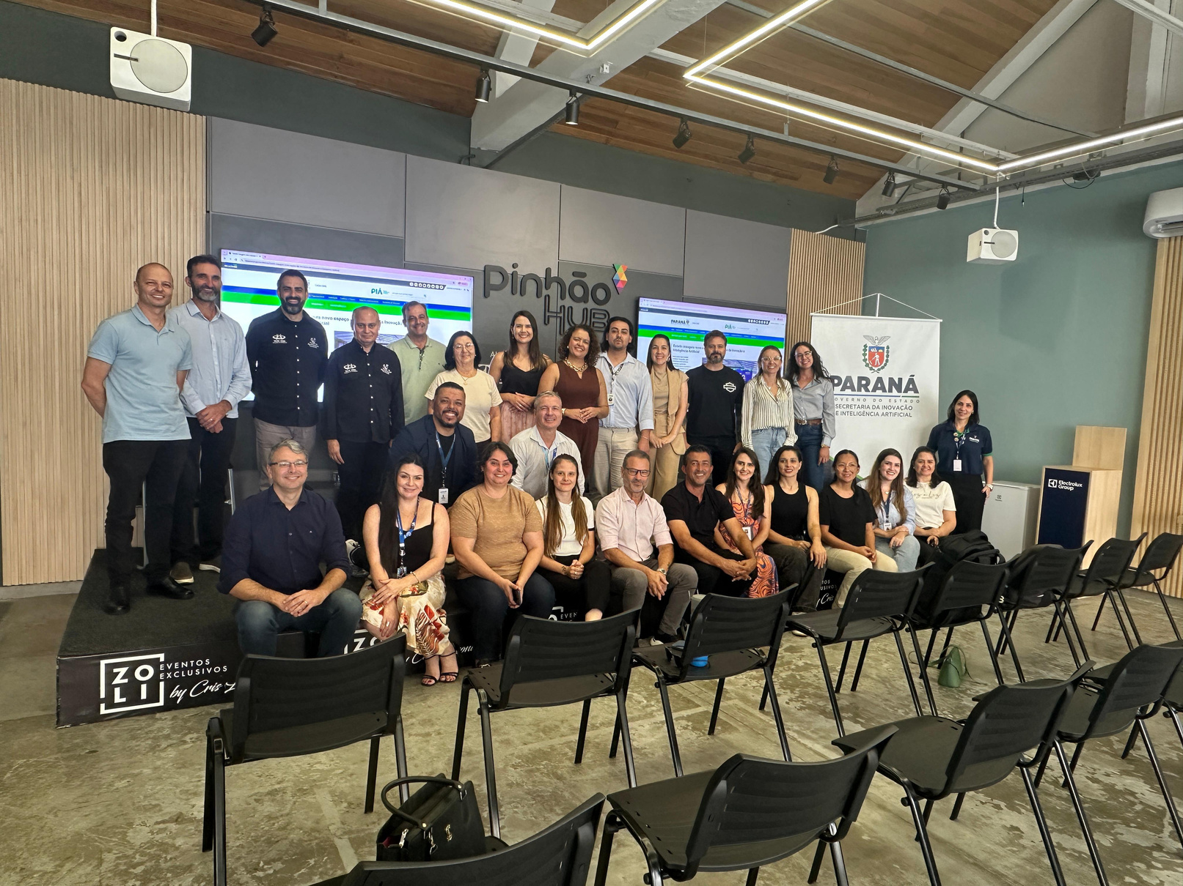
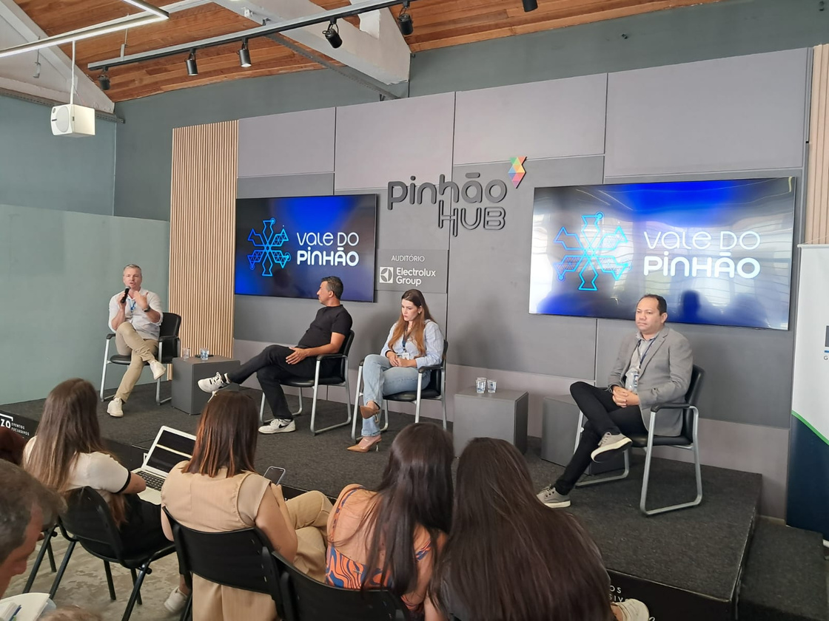
Orientação ARI para Secrétarios de Inovação

Slide 8

PEM
Contratação: Abril/2026
Lançamentos dos Editais pelas Universidades: Abril/Maio/2026

Slide 9

Lançamento Prime 2026
Lançado em 2021, o Prime consolidou-se como uma política pública estratégica para a área de ciência e tecnologia no Paraná, conectando a produção acadêmica às demandas do mercado. Desde a primeira edição, 369 pesquisadores já participaram do programa. Em 2023, a iniciativa passou a contar com o aporte financeiro de R$ 200 mil para os finalistas.
Inscrições: até 22 de abril
Resultado da 1ª fase: 29 de abril
Resultado da 2ª fase: 20 de agosto
Resultado da 3ª fase: 16 de outubro
Cerimônia de encerramento: novembro de 2026.

Slide 10
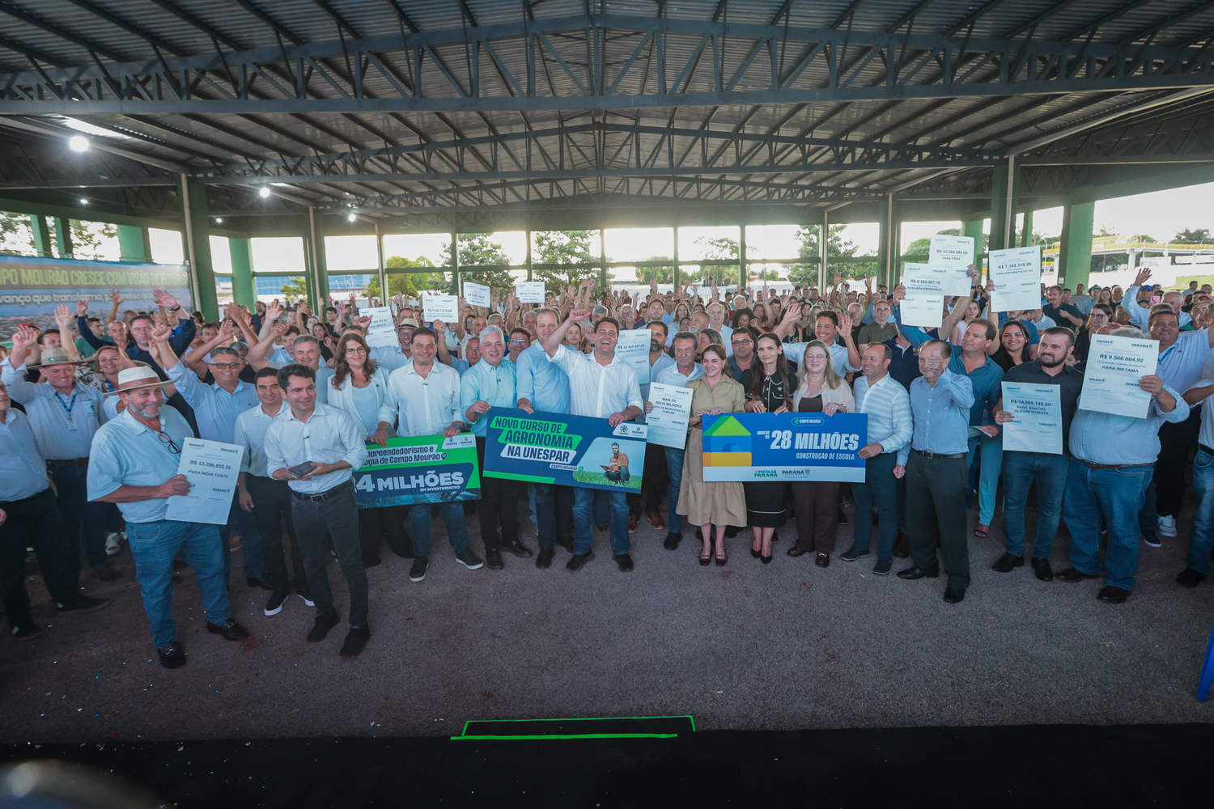
Novo Parque Tecnológico e curso de
agronomia para Campo Mourão
Anunciado em 27 de março, em Campo Mourão, a implantação do Parque de Empreendedorismo e Tecnologia do município e a criação do curso noturno de Agronomia da Universidade Estadual do Paraná (Unespar). As iniciativas são coordenadas pela Secretaria de Estado da Ciência, Tecnologia e Ensino Superior (Seti) e somam mais de R$ 40 milhões em investimentos do Governo do Estado.

Slide 11


Slide 12


